Slide 1
CENTRO MUNICIPAL DE EDUCAÇÃO INFANTIL GALVÃO-SC
PROFESSORAS: MARCELLI POSSAN DE FREITAS
CAROLINE FATINI BEZ BATTI
LORIMAR ZONTA
09/09/2020

Slide 2
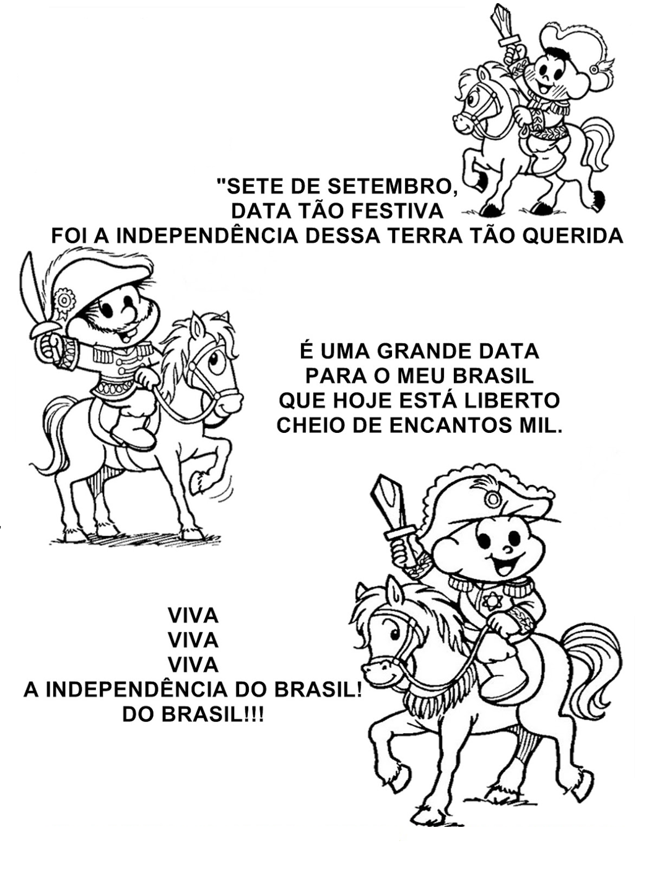
COM A AJUDA DE UM ADULTO,
LEIA OS VERSOS ABAIXO QUE
FALAM SOBRE A INDEPENDÊNCIA
DO NOSSO PAÍS.

Slide 3
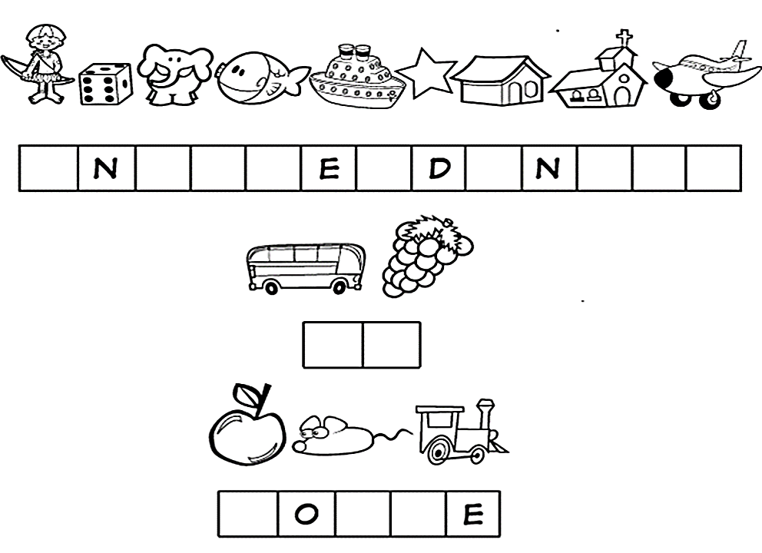
ENIGMA
1- ESCREVA A PRIMEIRA LETRA DE CADA FIGURA E DESCUBRA QUAL É A FRASE:
2- VAMOS RESPONDER TAMBÉM :
O NOME DO NOSSO PAÍS:
_______________________________________
O NOME DO NOSSO ESTADO:
_______________________________________
O NOME DA NOSSA CIDADE:
___________________________________________________

Slide 4
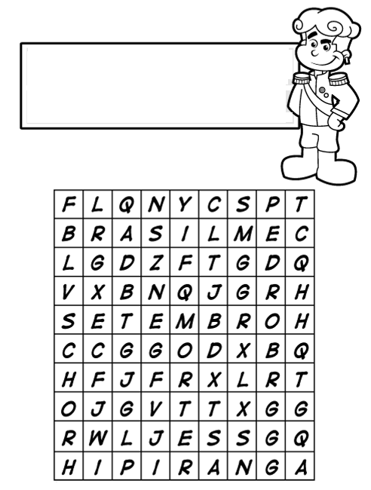
3- CAÇA-PALAVRAS
ENCOTRE NO CAÇA-PALAVRAS AS PALAVRAS:
PEDRO – BRASIL – SETEMBRO- IPIRANGA – MORTE.
DOM PEDRO I ESTAVA EM SÃO PAULO QUANDO DECLAROU A INDEPENDÊNCIA DO BRASIL NO DIA 7 DE SETEMBRO DE 1822.
FOI AS MARGENS DO RIO IPIRANGA QUE GRITOU A FAMOSA FRASE: INDEPENDÊNCIA OU MORTE.

Slide 5
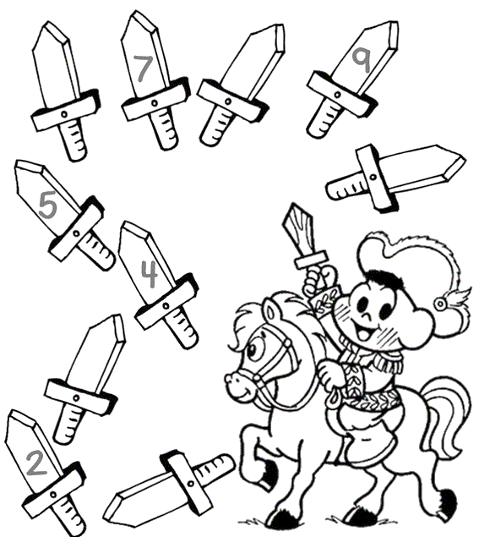
AS MARGENS DO RIO IPIRANGA DOM PEDRO I GRITOU: INDEPÊNCIA OU MORTE!
4- AGORA É A SUA VEZ... AJUDE DOM PEDRO A NUMERAR SUAS ESPADAS NA ORDEM CORRETA:

Slide 6
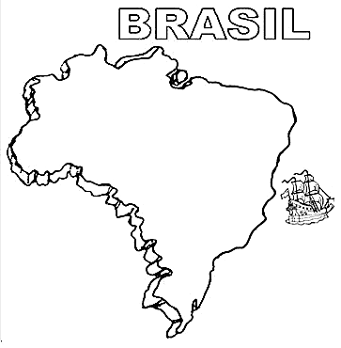
QUANDO A TERRA FIRME APARECEU...
ENCONTRARAM UM PAÍS CHEIO DE RIQUEZAS, MUITOS ÍNDIOS E ENCANTOS MIL...
5- RECORTE OS ÍNDIOS E COLE-OS DENTRO DO MAPA DO BRASIL. (IMAGENS NOS ANEXOS)

Slide 7
6- RECORTE AS FORMAS GEOMÉTRICAS E MONTE AQUI A SUA BANDEIRA DO BRASIL (IMAGENS NOS ANEXOS).
ESTA É A BANDEIRA DO:
AS CORES DA BANDEIRA SÃO:
QUANTAS CORES SÃO:

Slide 8
7- VOCÊ GOSTA DE MORAR NO BRASIL?
UTILIZE O ESPAÇO ABAIXO E FAÇA UM LINDO DESENHO DAS COISAS QUE VOCÊ MAIS GOSTA EM NOSSO PAÍS:

Slide 9
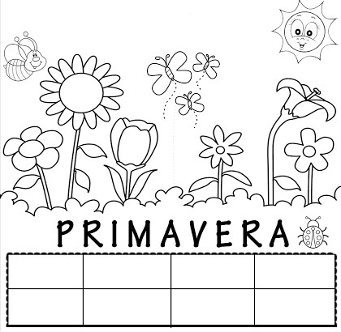
8- PRIMAVERA É A ÉPOCA MAIS COLORIDA E ALEGRE DO ANO.
TAMBÉM É CONHECIDA COMO A ESTAÇÃO DAS:
9- COMPLETE O QUADRO ABAIXO COM O QUE SE PEDE, EM SEGUIDA PINTE O DESENHO DA PRIMAVERA, DEIXANDO-O BEM COLORIDO:
PRIMEIRA
LETRA
ÚLTIMA
LETRA
NÚMERO
DE VOGAIS
TOTAL
DE LETRAS

Slide 10
10- RESPONDA:
COM QUE LETRA INICIA A PALAVRA “BORBOLETA”?
ENCONTRE NO POEMA A PALAVRA “BORBOLETAS” E CIRCULE-AS COM LÁPIS COLORIDO.
QUANTAS VEZES A PALAVRA “BORBOLETAS” APARECE NO POEMA?
QUANTAS LETRAS TEM A PALAVRA “BORBOLETA”?
AS BORBOLETAS
Brancas Azuis Amarelas E pretas
Brincam Na luz As belas Borboletas.
Borboletas brancas São alegres e francas.
Borboletas azuis Gostam muito de luz.
As amarelinhas São tão bonitinhas!
E as pretas, então... Oh, que escuridão!
11- ENCONTRE A LETRA QUE ESTÁ ESCONDIDA NA BORBOLETA:
MARQUE UM X NO QUADRADO QUE REPRESENTA A LETRA QUE ENCONTROU:
D
B
C
F

Slide 11
12- PINTE, RECORTE E MONTE O QUEBRA - CABEÇA E DESCUBRA ESSE BICHINHO COLORIDO QUE ADORA POUSAR NAS FLORES DURANTE A PRIMAVERA. (IMAGEM NOS ANEXOS)

Slide 12
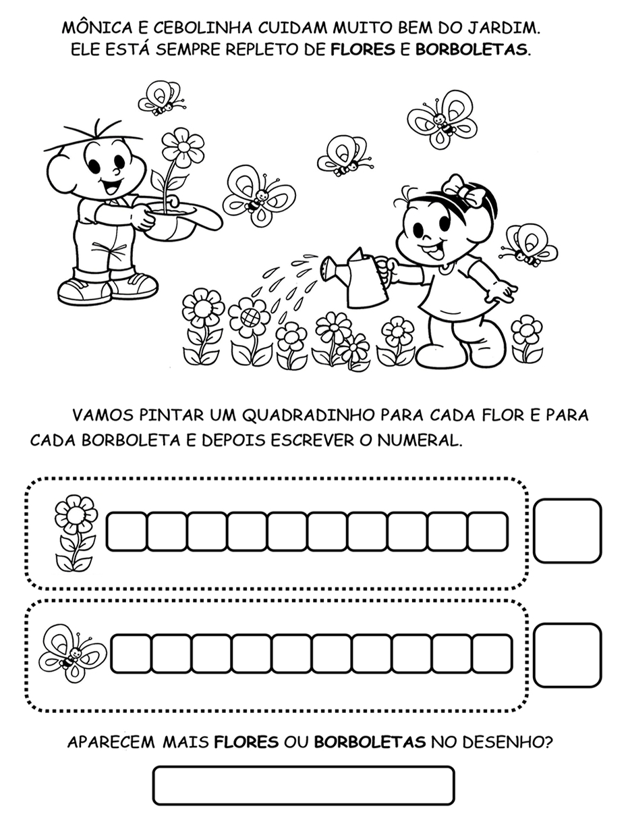
13-

Slide 13
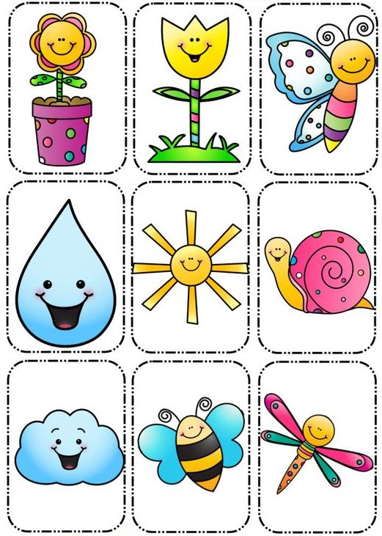
14- RECORTE AS PEÇAS DO JOGO DA MEMÓRIA DA PRIMAVERA E BRINQUE COM SUA FAMÍLIA. NÃO PRECISA DEVOLVÊ-LAS JUNTO COM A APOSTILA.
21- AGORA É A SUA VEZ...
UTILIZE A FOLHA DE CARTOLINA, OS MATERIAIS ENVIADOS E TAMBÉM AQUELES QUE VOCÊ TEM EM CASA, (TINTA GUACHE, GIZ DE CERA, PAPEL DOBRADURA, EVA, PAPEL CREPOM, RECORTES. FORMINHAS DE BRIGADEIRO..) E FAÇA UM LINDO CARTAZ SOBRE A PRIMAVERA. LEMBRANDO QUE ELA É A ESTAÇÃO MAIS COLORIDA DO ANO, COM MUITAS FLORES, BICHINHOS, ÁRVORES FLORIDAS E MUITA ALEGRIA. USE TODA A SUA CRIATIVIDADE PARA MONTAR SEU CARTAZ. NÃO PRECISA DEVOLVÊ-LO, ELE É SEU, MAS LEMBRE-SE DE TIRAR FOTOS E ENVIAR PARA A PROFESSORA.

Slide 14
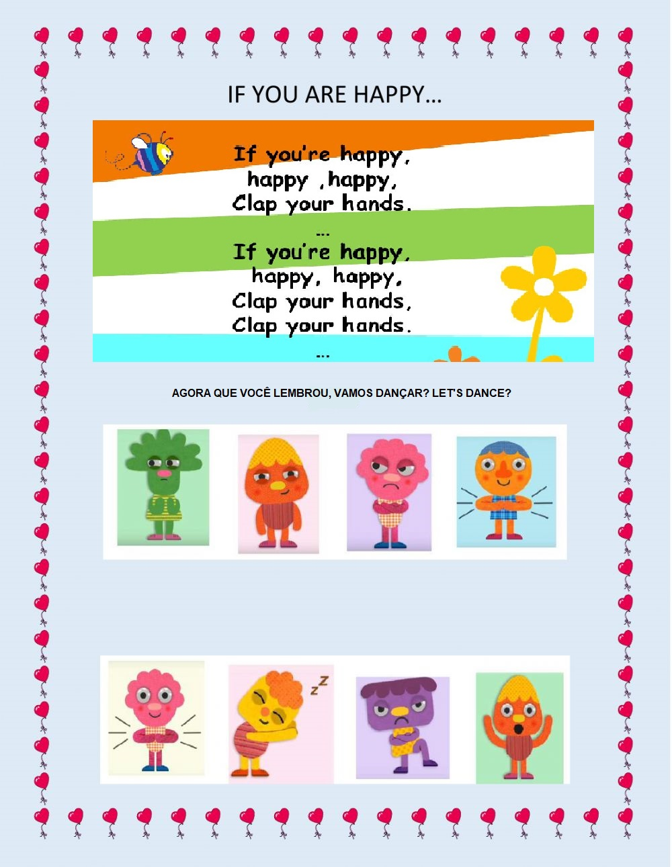
ATIVIDADE DE INGLÊS
TEACHER: RENARA LOUREIRO
NAME: ____________________________________________________GRADE: PRÉ II
1- HI, KIDS! NESSA APOSTILA NOSSA EXPERIÊNCIA QUER QUE VOCÊ SE DIVIRTA MUITO, DANCE E CANTE. LEMBRA DESSA MÚSICA? LET’S GO!
LINK DA MÚSICA: https://www.youtube.com/watch?v=l4WNrvVjiTw

Slide 15
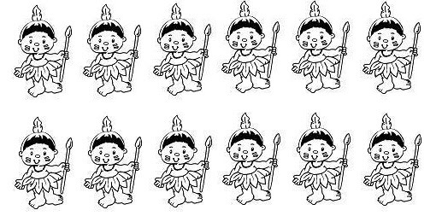
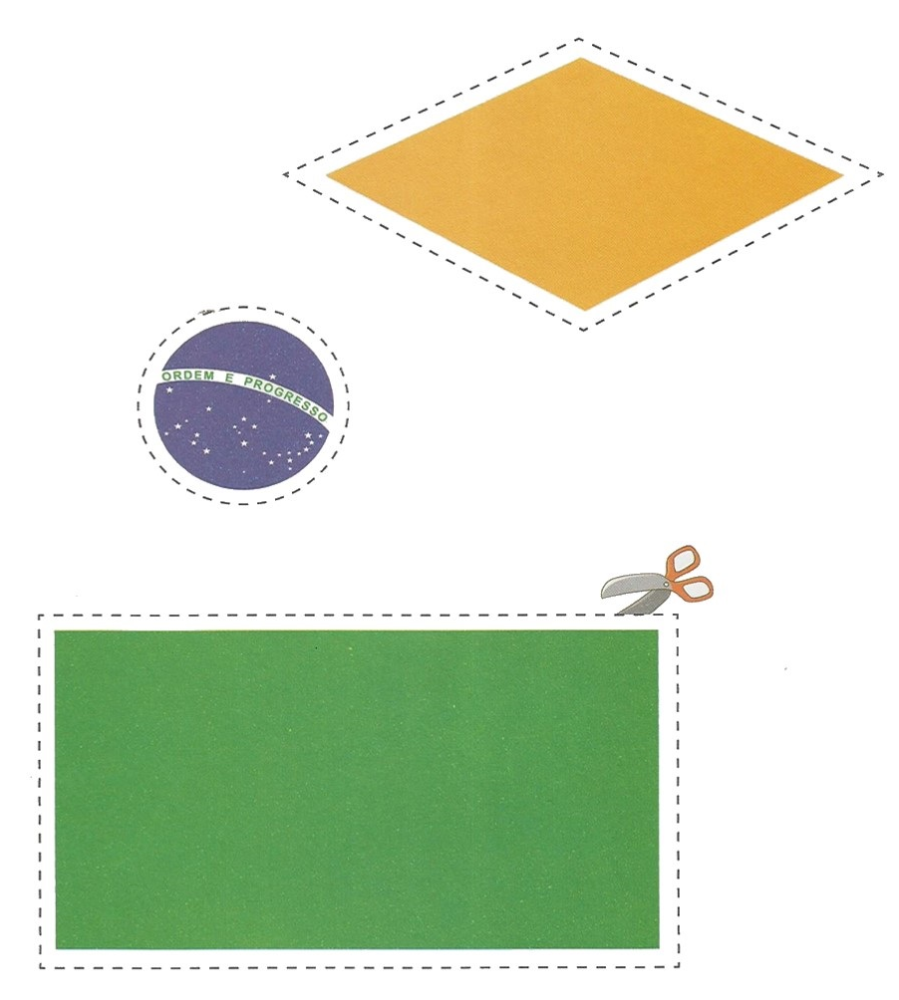
ANEXOS
ATIVIDADE 5
ATIVIDADE 6

Slide 16
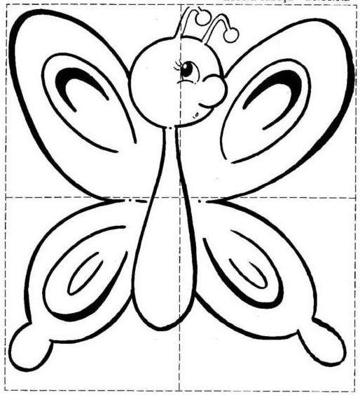
ATIVIDADE 12

